Slide 1
第二单元 分数混合运算
分数混合运算（二）
WWW.PPT818.COM

Slide 2
课前准备
学习重点：学会分析解答两步计算的分数乘法应用题，并能正确解答。
教学分析
学习难点：能够正确运用运算定律进行分数混合运算，提高计算能力。
学习方法：在解决问题的过程中，理清思路，运用画图的方法分析问题中的数量关系，并尝试用不同的方法解决问题。
学具准备：答题纸、直尺。

Slide 3
教学内容
点我喔
01
情景引入
03
巩固扩展
02
互动新授
04
课堂小结

Slide 4
情景引入
第十届动物车展

Slide 5
互动新授
一.初步感知
第二天的成交量是多少辆？说说你是如何思考的。

Slide 6
互动新授
二.再次探究
画示意图分析题意
50辆
第二天的成交量：
(辆)
?辆
增加的部分：
(辆)
总共的成交量：
(辆)

Slide 7
互动新授
三.分析解答
比第一天增加 。
50辆
第一天
第二天
?辆
综合算式：
(辆)
答：第二天的成交量是60辆。

Slide 8
巩固扩展
六⑴班有学生40人，其中女生人数占全班人数的 ，
男生有多少人？
40人
女生占
男生？人
40×(1－ )
40－40×
＝40×
＝40－16
答：男生有24人。
＝24（人）
＝24（人）

Slide 9
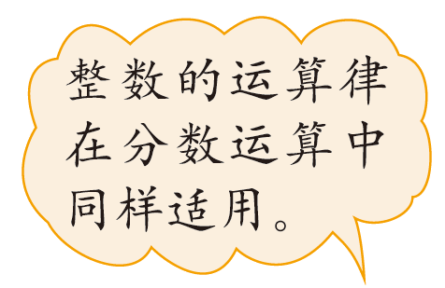
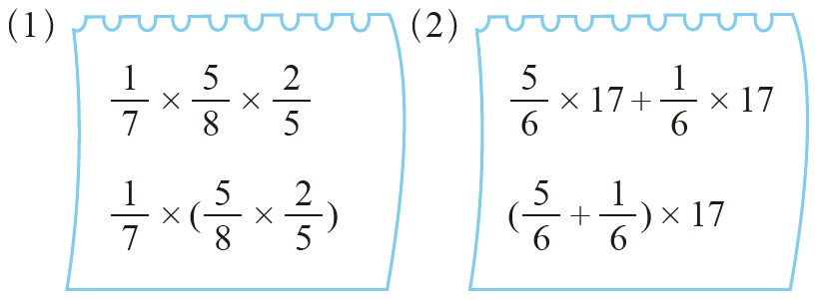
巩固扩展
算一算，说说你有什么发现。

Slide 10
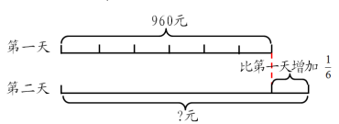
巩固扩展
1.十一黄金周，游乐园第一天的门票收入为960元，
第二天比第一天增加了 。
⑴画图表示第二天的门票收入。
⑵算一算第二天的门票收入是多少元。
960＋960× ＝1120（元）
960×(1＋ )＝1120（元）

Slide 11
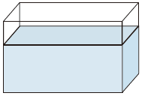
巩固扩展
2.水结成冰后，体积大约增加 。
现有20L的水，能结成多少立方
分米的冰？
20＋20×
20×(1＋ )
＝20＋2
＝20×
＝22（dm³）
＝22（dm³ ）

Slide 12
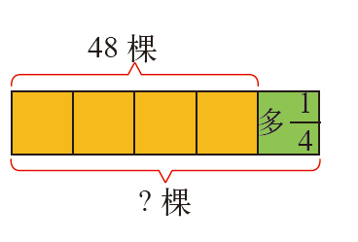
巩固扩展
3.看图列式计算。
48＋48× ＝60（棵）
48×(1＋ )＝60（棵）

Slide 13
巩固扩展
3.看图列式计算。
150＋150× ＝275（面）
150×(1＋ )＝275（面）
150×2×(1－ )＝275（面）

Slide 14
巩固扩展
4.一本故事书有140页，奇思已经看了这本
书的 ，还剩多少页没有看？
140－140× ＝60（页）
140×(1－ )＝60（页）

Slide 15
巩固扩展
5.先说出运算顺序，再计算。

Slide 16
巩固扩展
40×(1＋ )＝45（千克）
45×(1－ )＝40（千克）

Slide 17
巩固扩展
7.公园的园丁新种植了480盆花，其中杜鹃
花占 ，月季花占 。新种植的这两种花
共有多少盆？
140× ＋140× ＝480（盆）
480×( ＋ )＝400（盆）

Slide 18
巩固扩展
8.越野赛跑全程12km，其中环山路段占 ，
海滨路段占 ，其余的是公路路段。
⑴环山路段比海滨路段长多少千米？
12×( － )＝2（km）
⑵如果明年把赛跑全程延长 ，将是多少千米？
12×( 1＋ )＝17（km）

Slide 19
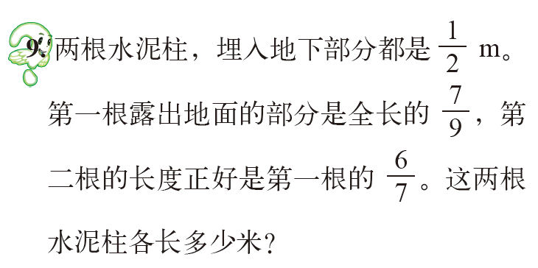
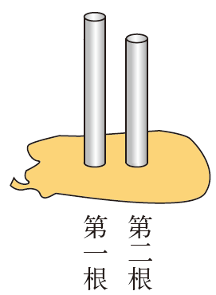
巩固扩展
第一根：
(米)
第二根：
(米)

Slide 20
课堂小结
=50+10
=50×
=60(辆)
=60(辆)
注意：整数运算定律在分数混合运算中同样适用。

Slide 21
谢谢观看

